Slide 1

Пригадую і використовую алфавіт
Українська мова
3 клас. Розділ 1.
Пригадую знання
про звуки і букви.
Урок 12

Slide 2


Вибери свій настрій
Налаштування на урок
Сіли рівно, озирнулись,
Один одному всміхнулись.
Якщо добре працювати –
Вийдуть гарні результати.
Тож не гаємо ми час,
Бо знання чекають нас!

Slide 3
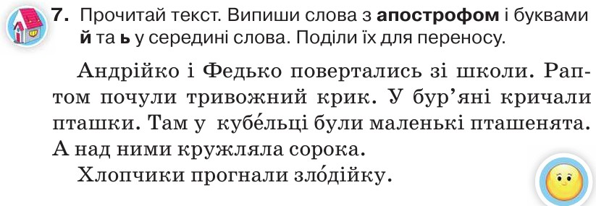

Перевіримо домашнє завдання
Андрій-ко,
Федь-ко,
бур’-яні,
кубель-ці,
малень-кі,
злодій-ку
Стор 17 №11

Slide 4
Закінчи речення
вимовляємо і чуємо
читаємо і бачимо
Звук ми __________________, а букви ________________.
33
В українській абетці ___ букви
голосні і приголосні
Звуки за способом вимови ділять на __________________.
Голосні звуки творяться за допомогою ______, а приголосні за допомогою _____________ або ___________.
голосу
голосу і шуму
тільки шуму
Голосних звуків в українській мові __. Назви їх
6
а у о е и і
10
а я у ю е є и і ї о
Для позначення цих звуків є __ букв. Назви їх

Slide 5
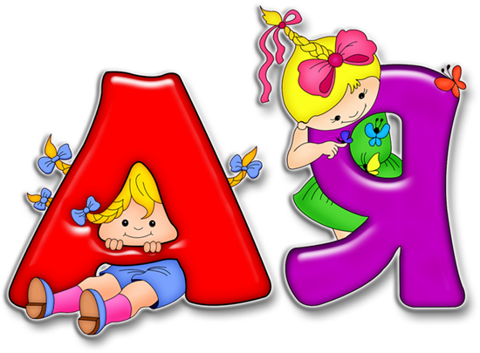
Відгадай загадку
Букви всі від – А до Я, –
Як одна міцна сімя.
Варто всіх у цій родині
Знати грамотній дитині.
Абетка

Slide 6

Повідомлення теми уроку
Сьогодні на уроці ми продовжимо знайомство з Львівщиною та її відомим мешканцем.
Також пригадаємо алфавіт і як і де ним користуватися.

Slide 7
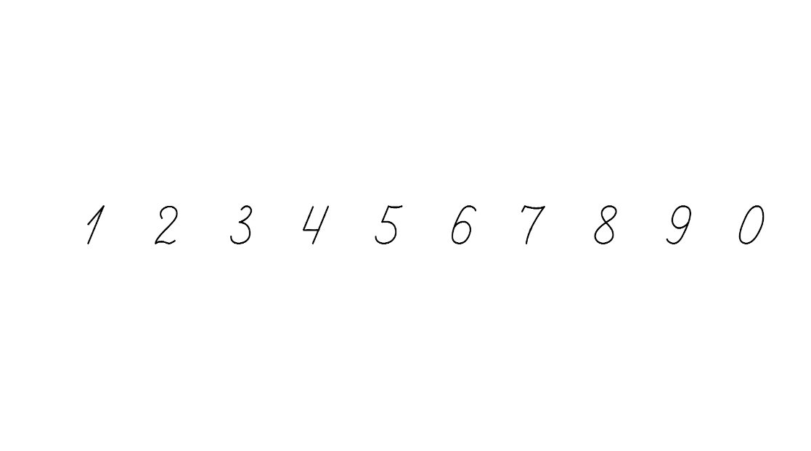

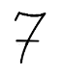
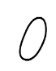
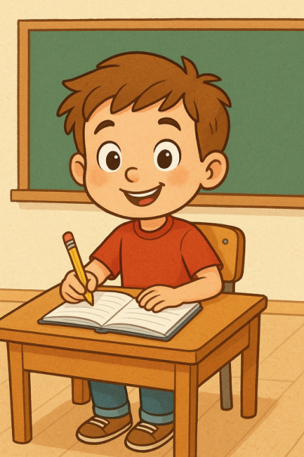

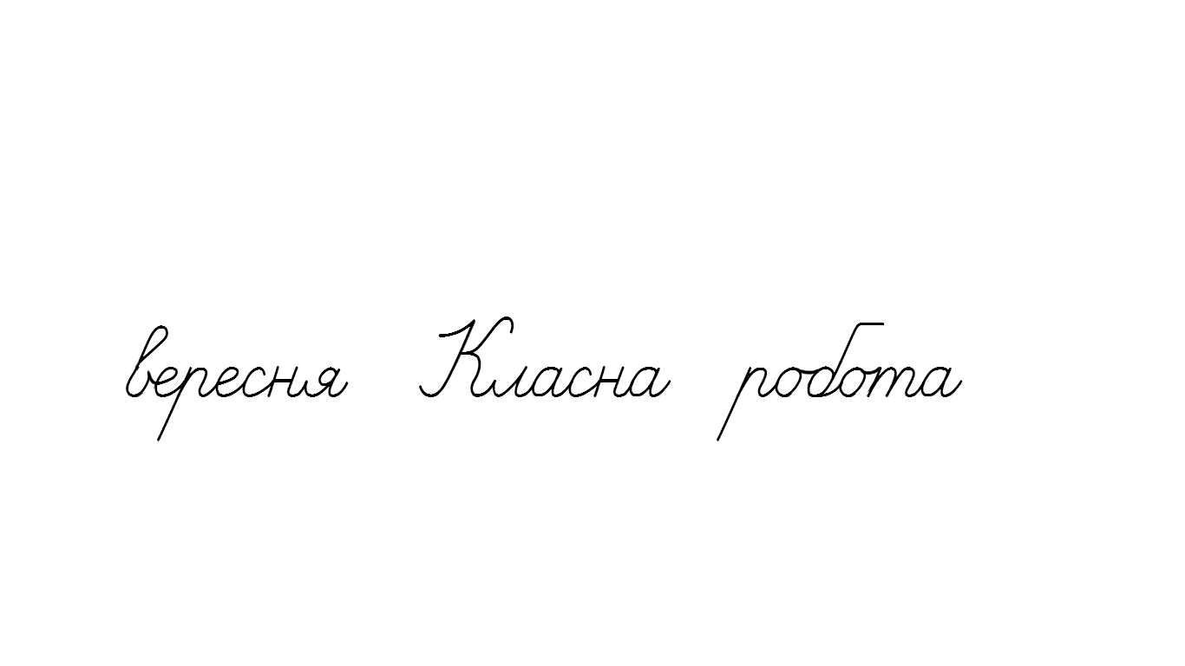
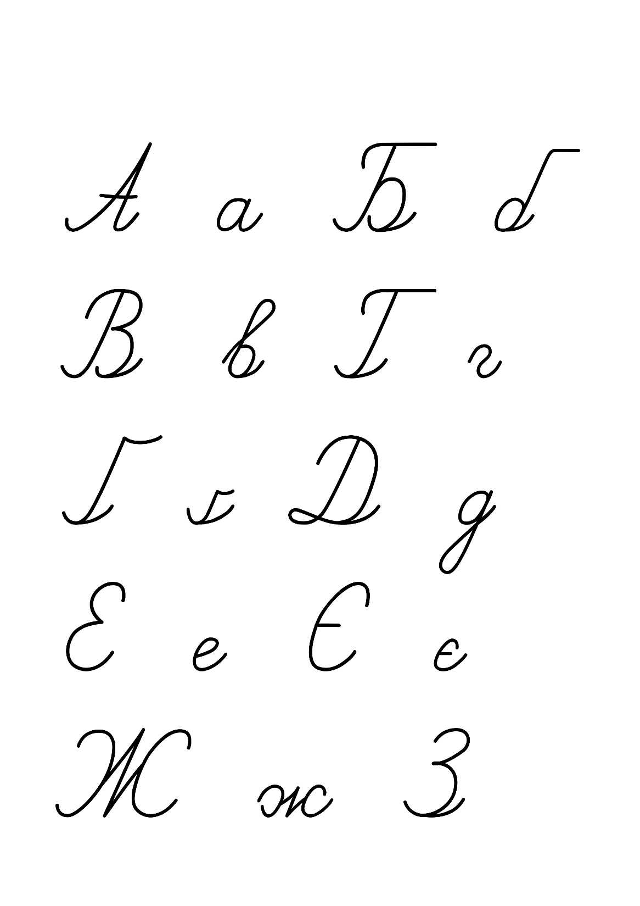
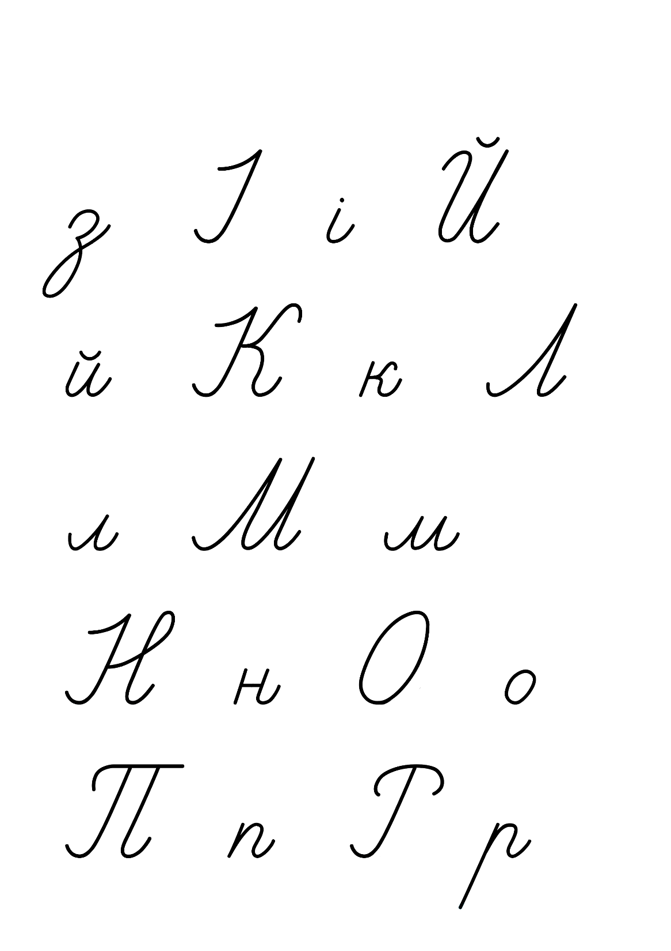

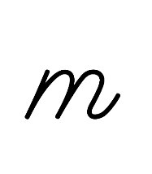

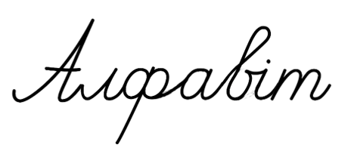
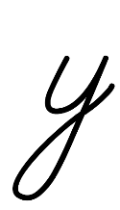
Хвилинка каліграфії
Прочитай букви і слова. Що вони позначають?

Slide 8
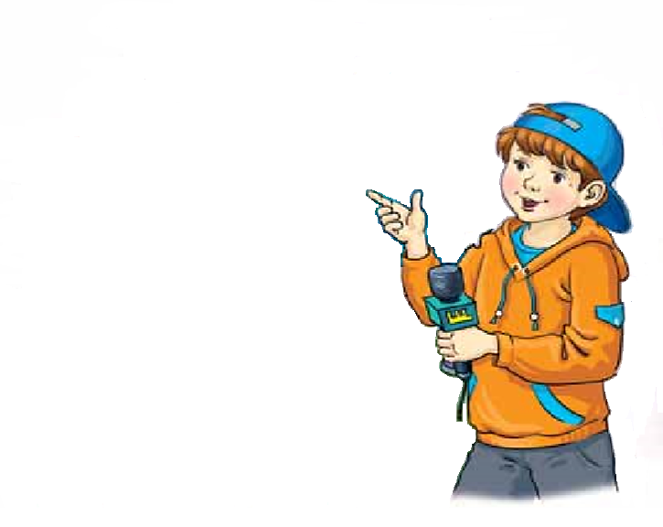
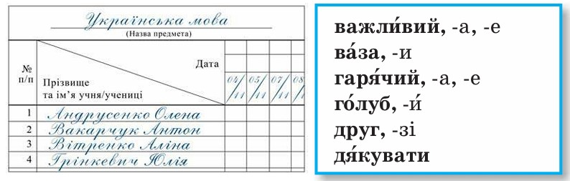
Розглянь фрагменти сторінок
Чи впізнаєш, звідки вони? У якому порядку розташовані слова на цих сторінках? Як думаєш, чому?
Класний журнал
Словник
Підручник.
Сторінка
19

Slide 9
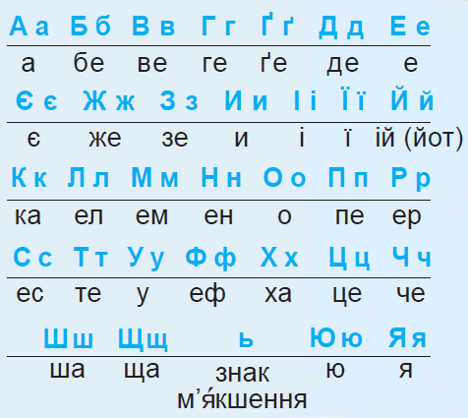
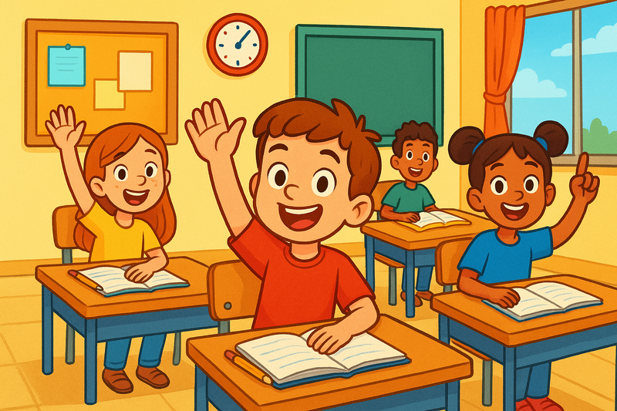
Знайди алфавіт у кінці підручника
Повтори його напам’ять
Підручник.
Сторінка
19

Slide 10
Прочитай назви міст Львівщини.
Які з них тобі відомі? Запиши назви міст в алфавітному порядку.
Візьми до уваги правило.
Львів, Дрогобич, Стрий, Самбір, Трускавець, Червоноград, Броди, Борислав.
Борислав, Броди, Дрогобич, Львів, Самбір, Стрий, Трускавець, Червоноград.
Якщо перші букви в словах однакові, то під час розташування цих слів за алфавітом бери до уваги другу букву.
Підручник.
Сторінка
20

Slide 11
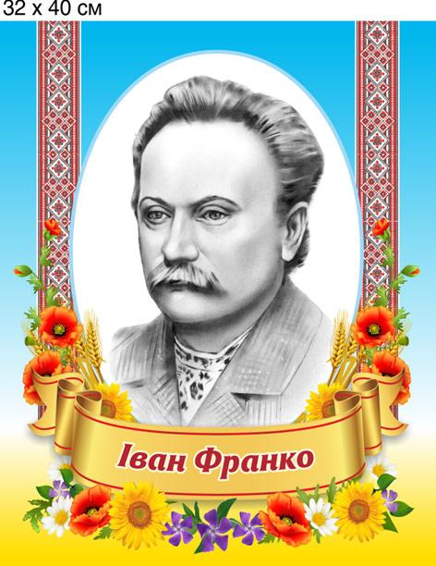


Прочитай текст. Що нового ти дізнався/дізналася з нього?
На Львівщині в селі Нагуєвичі народився Іван Франко. Він написав чимало творів для дітей. Усі знають казку про фарбованого Лиса. Особливо гарна його збірка дитячих казок «Коли ще звірі говорили». А в оповіданні «Грицева шкільна наука» Іван Франко розповів, як учили дітей
у школах, коли він був ще маленьким.
Підручник.
Сторінка
20

Slide 12


Прочитай назви звірів, які є персонажами казок Івана Франка.
Запиши ці назви в алфавітному порядку.
Баран, ведмідь, вовк, заєць, їжак, лев, лисиця, осел.
Лев, осел, лисиця, вовк, їжак, баран, заєць, ведмідь.
Підручник.
Сторінка
20

Slide 13



Розглянь обкладинки книжок
Чи можеш за назвою книжки і малюнком на обкладинці здогадатися, про що книжка?
Марія Чумарна
Катерина Міхаліцина
Ігор Калинець
Яка книжка тебе зацікавила найбільше? Чи хочеш її прочитати? Склади про це текст (3–4 речення).
Підручник.
Сторінка
20

Slide 14
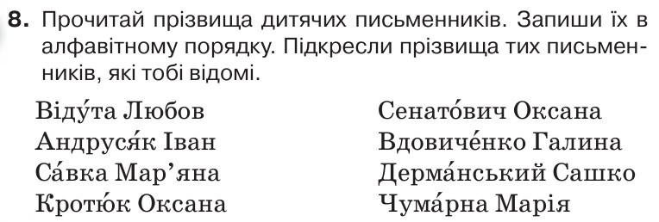
Пояснення домашнього завдання. Вправа 8
Підручник.
Сторінка
21

Slide 15

Підсумок уроку. Рефлексія
Як розташовані книжки в бібліотеці, прізвища в класному журналі?
Якщо перші букви слів однакові, як визначити, яке слово за алфавітом ставити раніше?
Розтав за абеткою імена твоєї родини.
Яке завдання було найцікавішим?

Slide 16
Мій настрій
Розглянь смайли.
Який з них відображає твій настрій?

